Slide 1
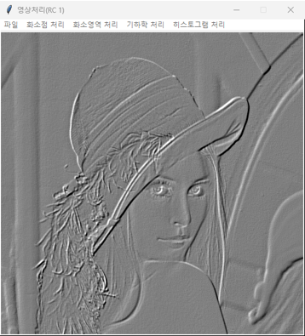
PYTHON 기반의 영상처리 프로그래밍
미니 프로젝트(Version 1.0) 스핀오프
([Intel] 엣지 AI SW 아카데미)
유지승
개발 환경
개선점
OS : Windows 10 (64bit)
Tool : Pycharm
언어: Python
Python문법에 대해 모르는 부분이 많아 관련해서 공부 해야함
파일 처리 및 gui로 노출하는부분 문법도 다시 확인 필요.
구현 기능
마무리
화소점 처리
동일 이미지, 밝게/어둡게…
기하학 처리
엠보싱, 블러링, 샤프닝…
화소 영역 처리
축소, 확대, 양선형 보간법…
히스토그램 처리
스트레칭, 앤드인, 평활화
C언어와의 차이점
Gui 부분이 c언어와는 다르게 좀더 깔끔하고 편하게 볼 수 있어서 좋았고 C++을 이용하여 기능을 좀더 개선할 생각임.

